Slide 1
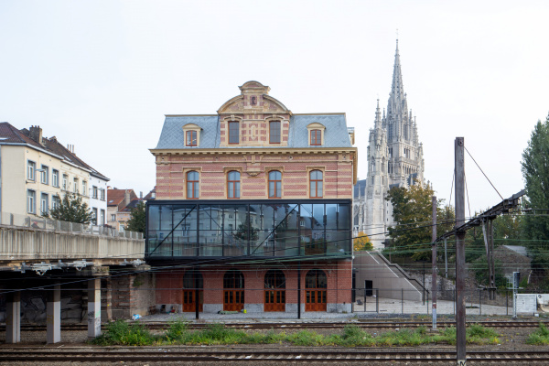
PATRIMOINE & RESTAURATION
Ancienne gare de Laeken, classée depuis 1996 ;
Restaurée et transformée pour La Maison de la Création, projet B-Architecten (2020)

Slide 2
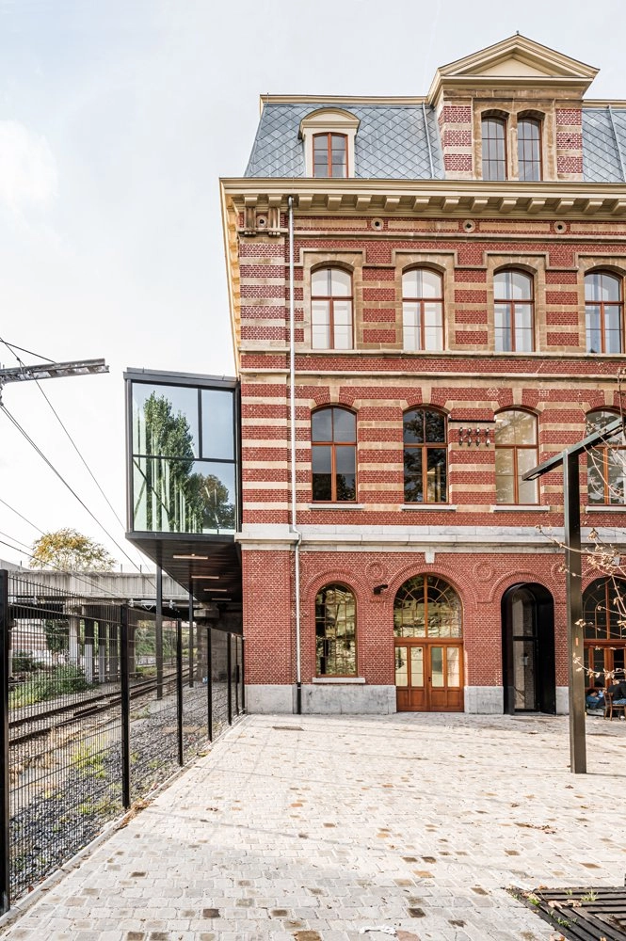
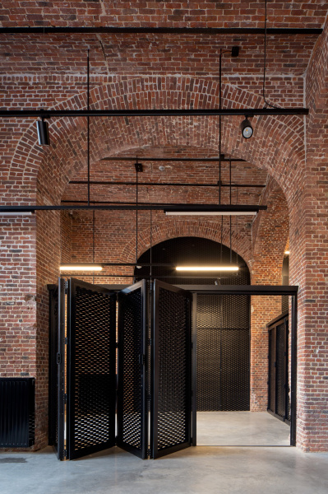

Slide 3
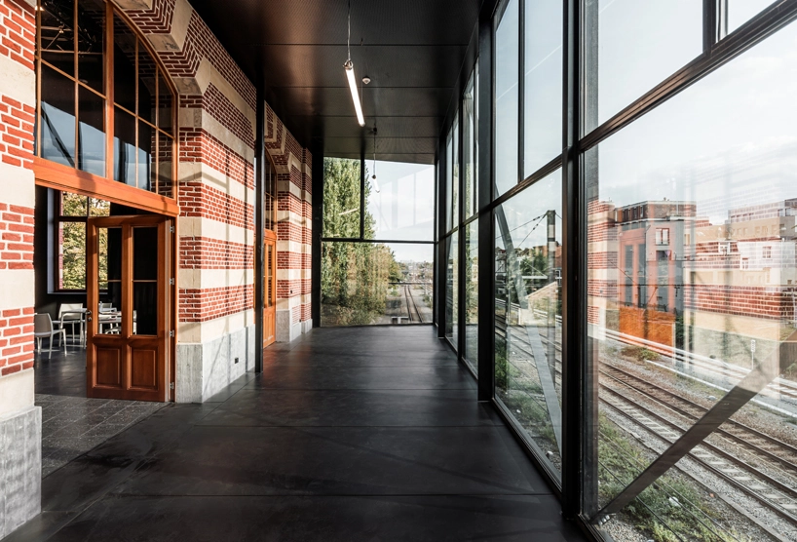

Slide 4
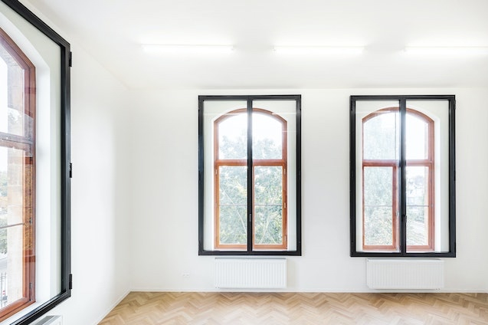
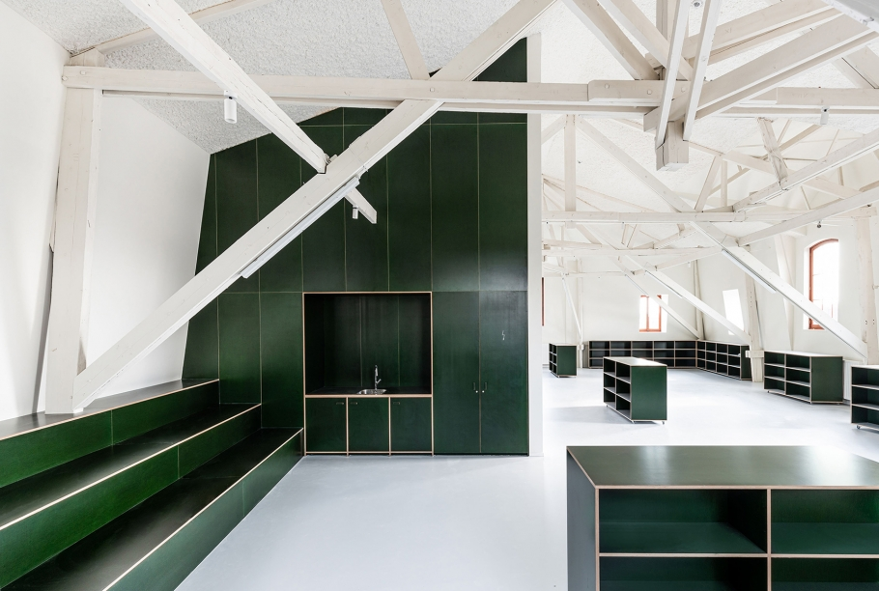

Slide 5
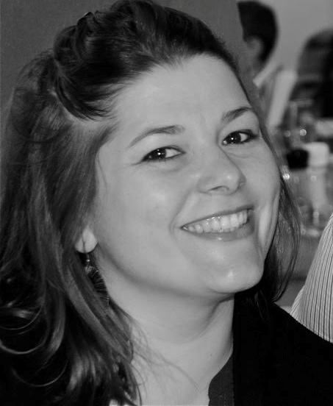
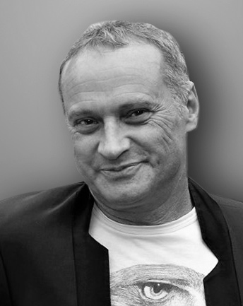
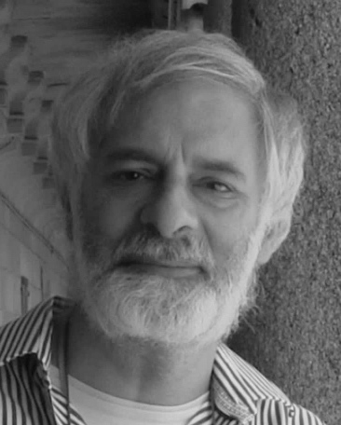
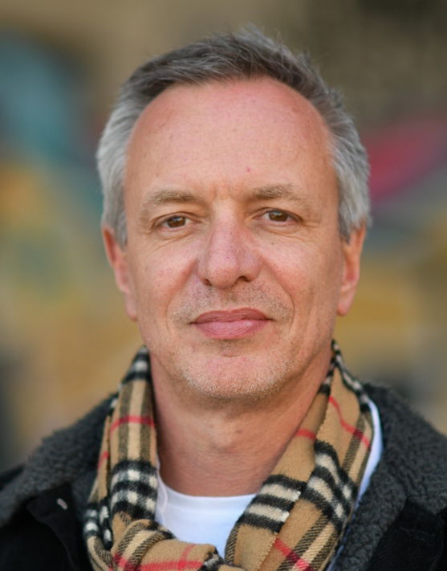
FLORENCE DONEUX
FRANCIS METZGER
ERIC HENNAUT
GUY CONDE-REIS

Slide 6

FLORENCE DONEUX
ARCHITECTURES PARALLELES

Slide 7
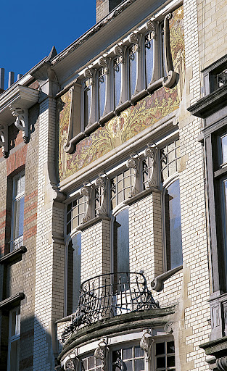
COURS DE TECHNOLOGIE DE LA RESTAURATION
(partie 1/2)
Florence DONEUX, architecte
Détentrice d’un DES en Art de bâtir, Conservation et restauration du patrimoine architectural (ULB).
Architecte, diplômée en 2001 de l’Institut Victor Horta,
co-fondatrice du bureau Architectures Parallèles en 2010,
elle s’occupe de la restauration de divers bâtiments classés, essentiellement à Bruxelles (Le Logis, restauration de 199 maisons à Watermael-Boitsfort, Eglise Saint-Henri de Woluwe-St-Lambert, le Château de Trois Fontaines à Auderghem, la Maison Roosenboom à Ixelles …). Mais également en Wallonie (Eglise romane Sts Martin & Adèle d’Orp-le-Grand, Ferme d’Awans à Sart-Mélin, le Beffroi de Gembloux…);
Son bureau est également actif au niveau du centre historique de Bruxelles et plus particulièrement dans la zone UNESCO. Il a géré le projet global au niveau de la rue de la Bourse (n°2 à n°24 - reconstitution des marquises et restauration de deux des plus ancien cafés du centre Ville – Le CIRIO et le GRAND CAFE,…) mais aussi diverses maisons ceinturant la Grand Place (rue au Beurre 28,30 et 32 ; Marché aux Herbes 9 & 11 ou 99 ou encore Marché aux Fromages 22).
Elle est en charge de ce cours optionnel de technologie depuis 2006.
Ce cours de technologie a pour vocation de mettre en lumière, au travers d’exemples pratiques et de visites de chantiers, les multiples techniques à la disposition de l’architecte qui souhaite conserver, maintenir, restaurer ou reconstituer des éléments bâtis (classés ou non).

Slide 8
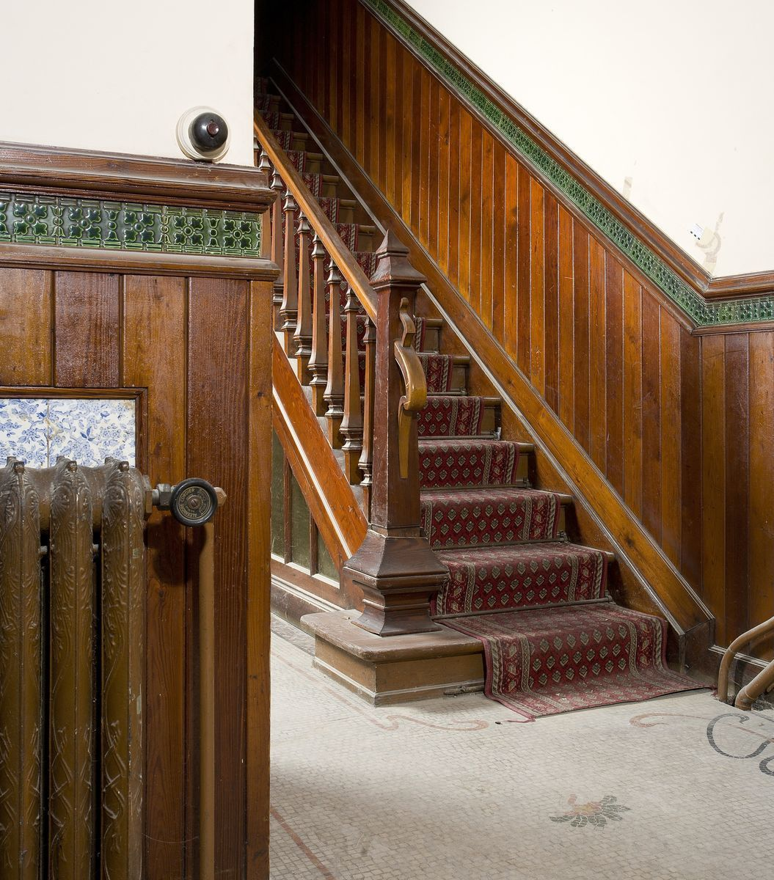
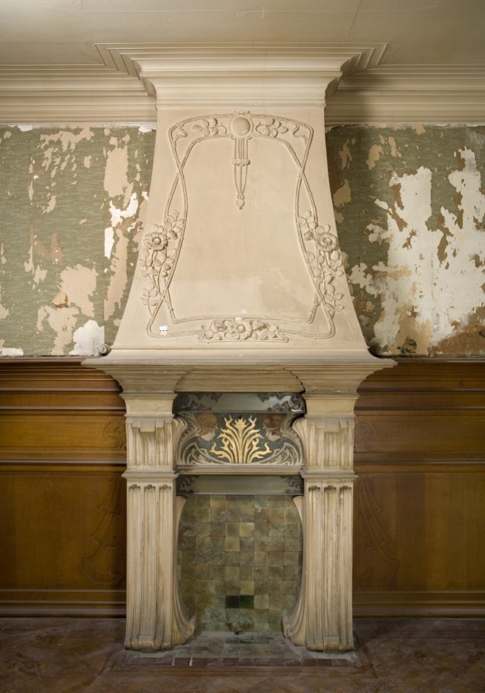
MAISON ROOSENBOOM
CHÂTEAU CHARLE ALBERT

Slide 9
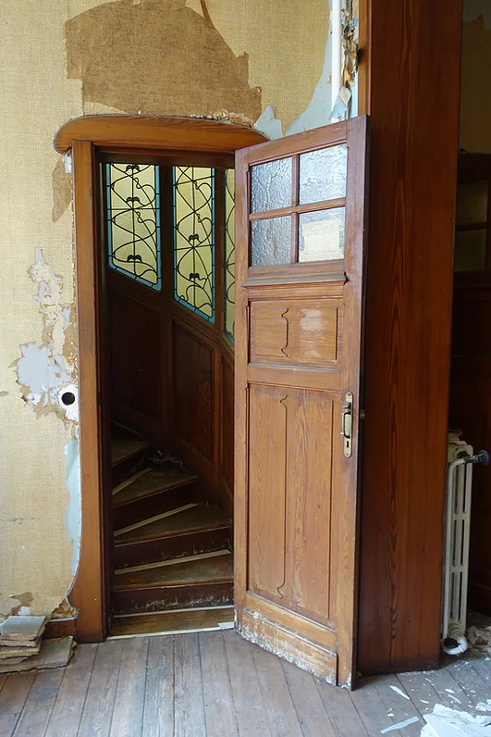
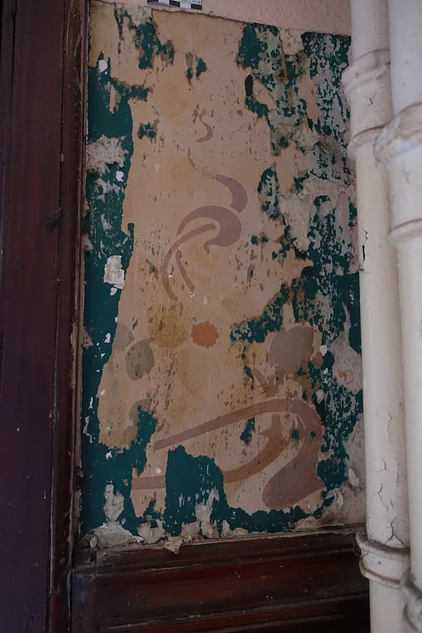
CHÂTEAU CHARLE ALBERT

Slide 10
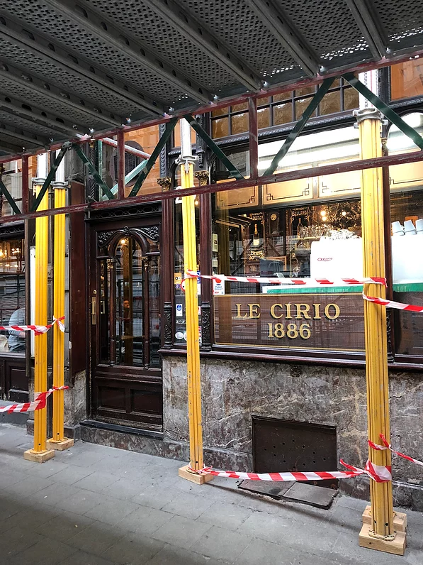
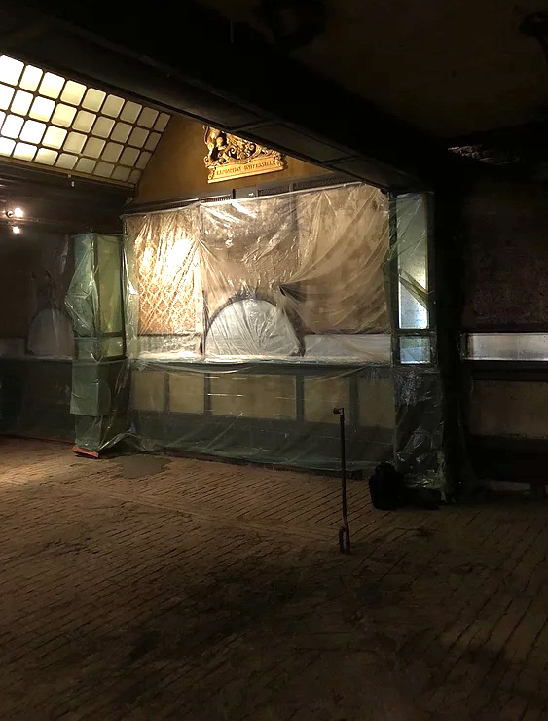
LE CIRIO
CHÂTEAU CHARLE ALBERT

Slide 11
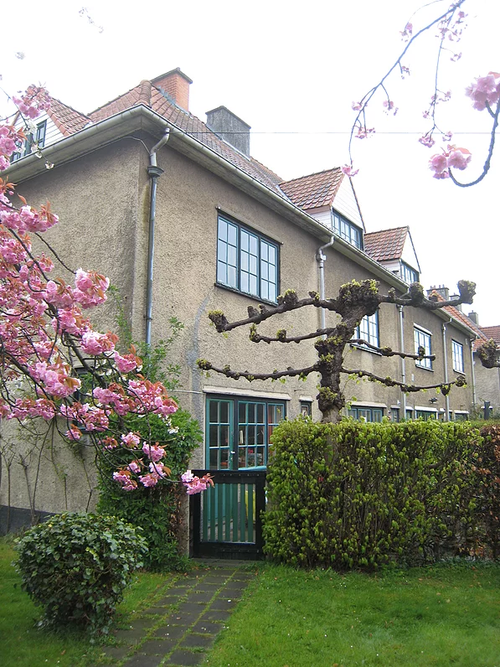
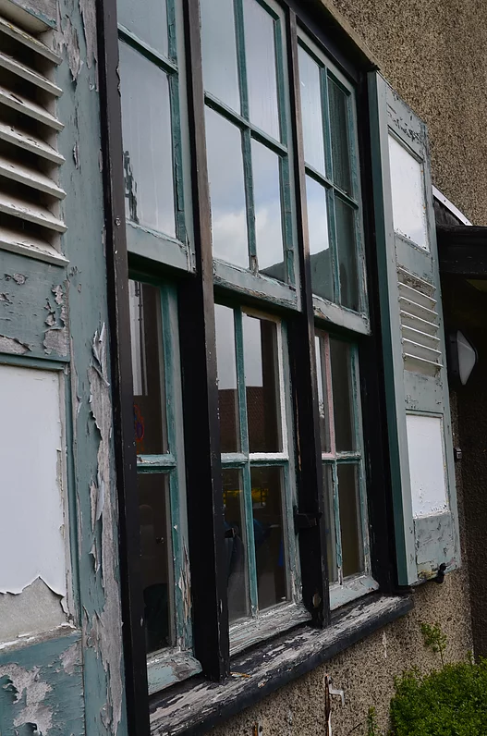
CITE JARDIN LE LOGIS FLOREAL

Slide 12
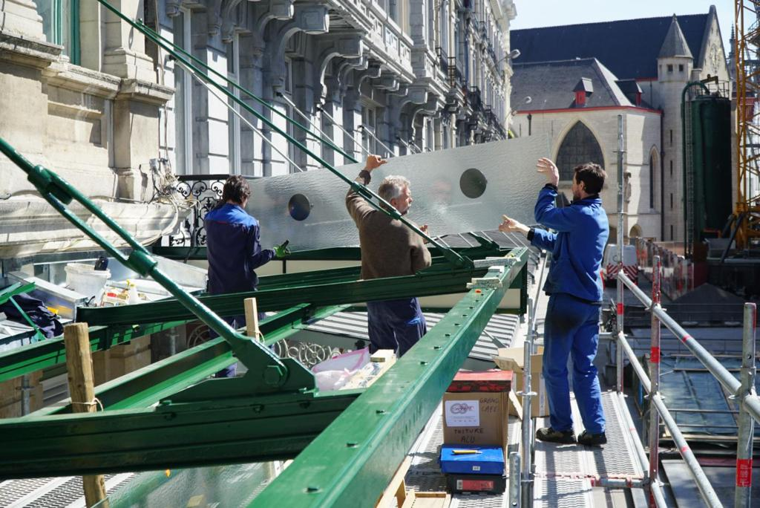
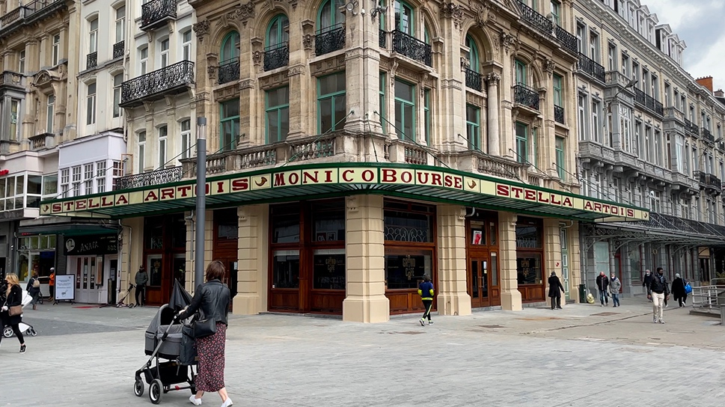
CHÂTEAU CHARLE ALBERT
GRAND CAFE

Slide 13

FRANCIS METZGER
Ma²

Slide 14
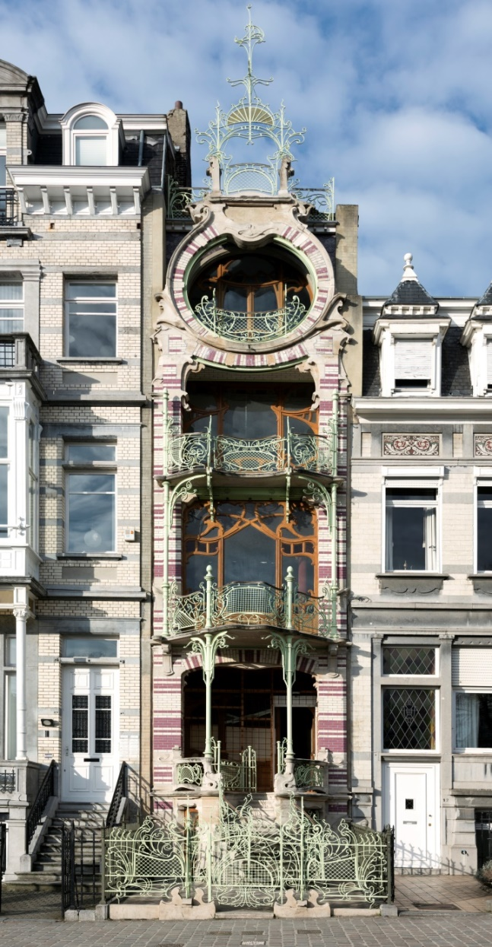
RESTAURATION ET PRATIQUE PROFESSIONNELLE
Francis METZGER, architecte, se partage entre des projets de restaurations de bâtiments remarquables et des constructions contemporaines. Il anime l’atelier Ma²-Metzger et Associés Architecture, composé d’une vingtaine de collaborateurs.
Parmi les projets les plus marquants, au niveau restauration il faut mentionner la transformation de la maison Delune, avenue Franklin Roosevelt à Bruxelles, la maison Autrique de Victor Horta à Schaerbeek, la restauration de la bibliothèque Solvay, la villa Empain. Actuellement, il restaure, à Bruxelles, l’hôtel Astoria, l’église royale Notre Dame de Laeken, la Gare Centrale de Bruxelles et depuis peu le Palais de Justice de Bruxelles et l’intérieur de la maison Saint Cyr de Gustave Strauven. Au niveau architecture contemporaine, parmi les projets les plus marquants il faut mentionner le complexe Kinetix, le théâtre de la Balsamine ou la réalisation sur le campus Erasme de la Haute Ecole Libre de Bruxelles Ilya Prigogine, couplée à l’Institut des Sciences de la Motricité de l’Université Libre de Bruxelles.
Professeur d'architecture depuis 1991, il a été choisi en 2011 comme premier doyen de la nouvelle Faculté d'architecture La Cambre-Horta de l'ULB née de la fusion entre l'I.S.A. Victor Horta et La Cambre Architecture.
Cas pratiques, visites de chantier, organisation et gestion du travail

Slide 15
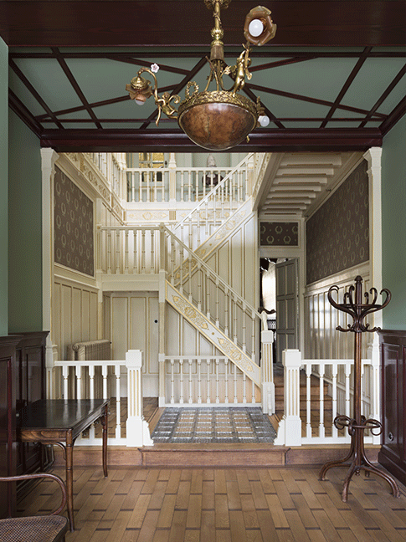
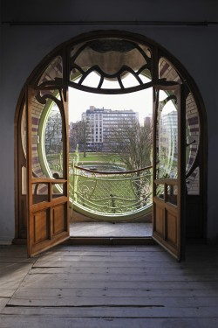
CHÂTEAU CHARLE-ALBERT
CHÂTEAU CHARLE ALBERT
SAINT CYR

Slide 16
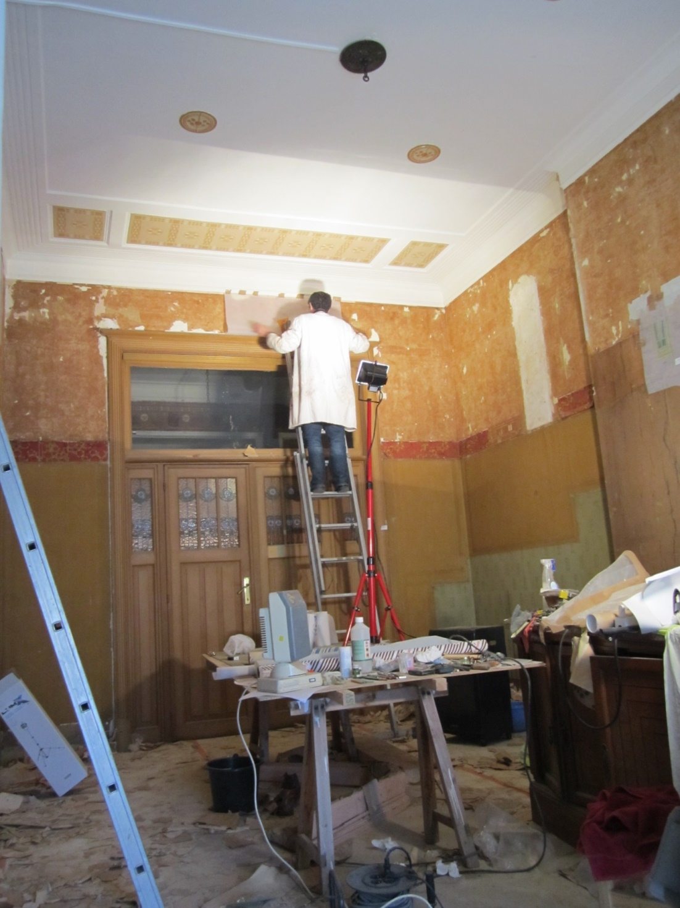
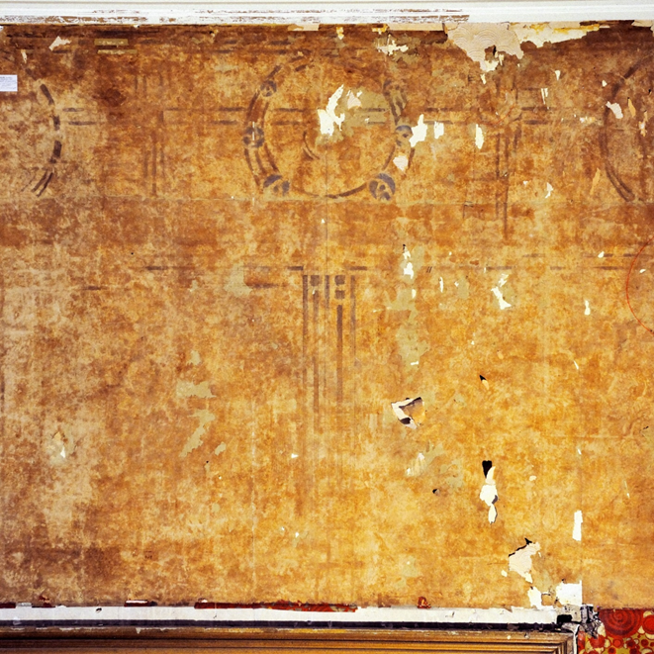
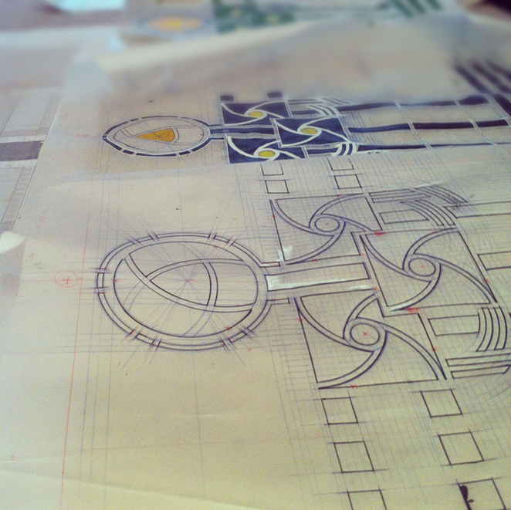
Ma²
MAISON DEWIN

Slide 17
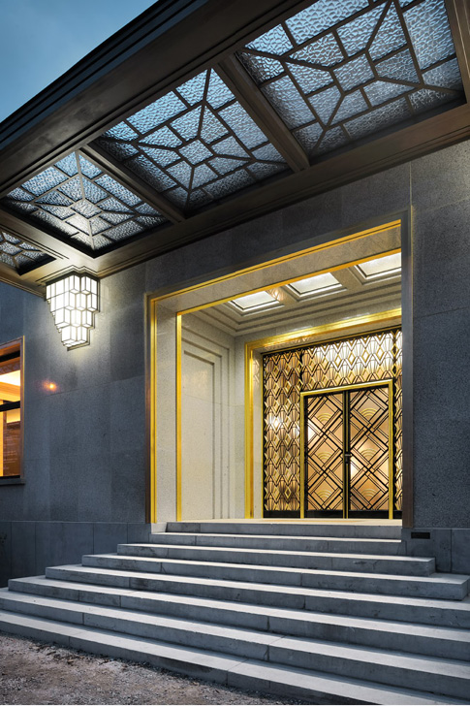
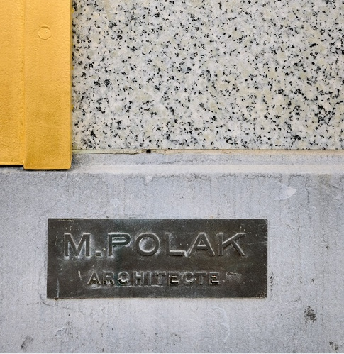
VILLA EMPAIN

Slide 18
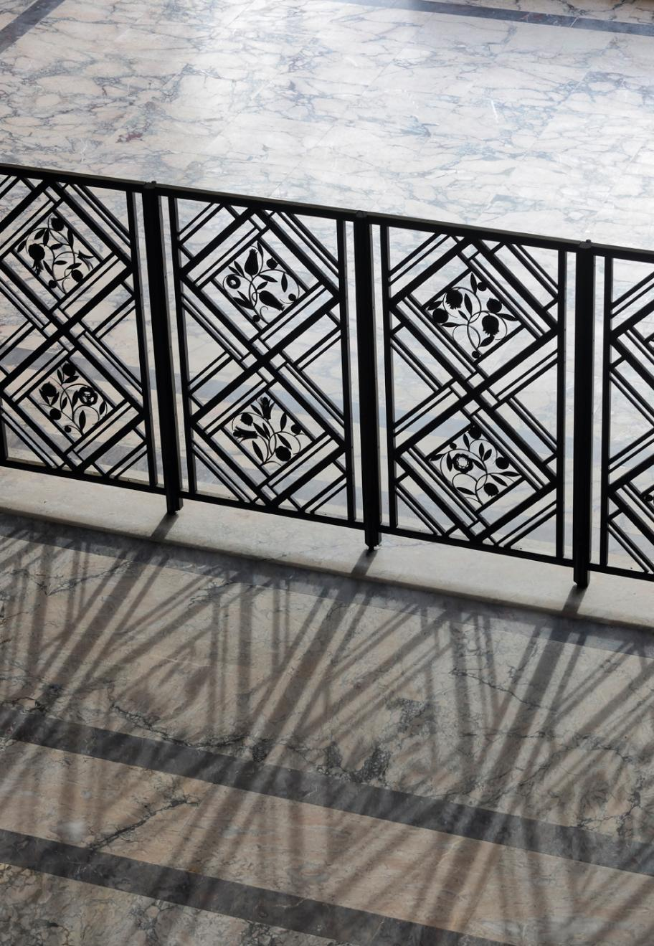
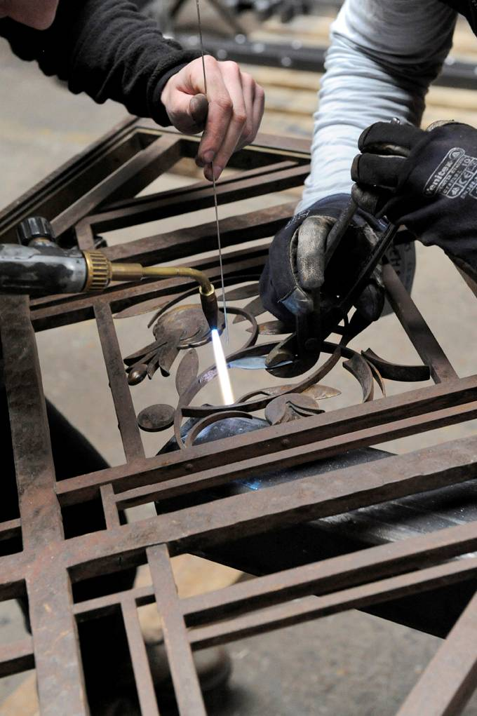
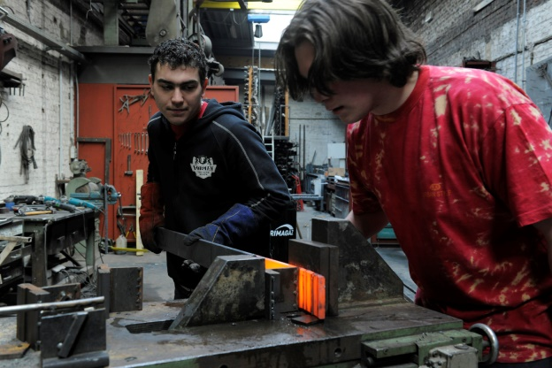
Georges De Kinder
VILLA EMPAIN

Slide 19
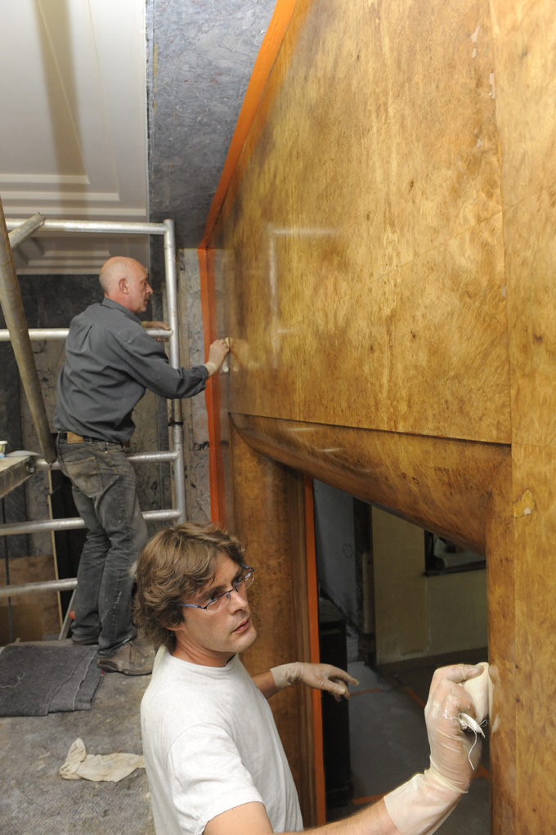
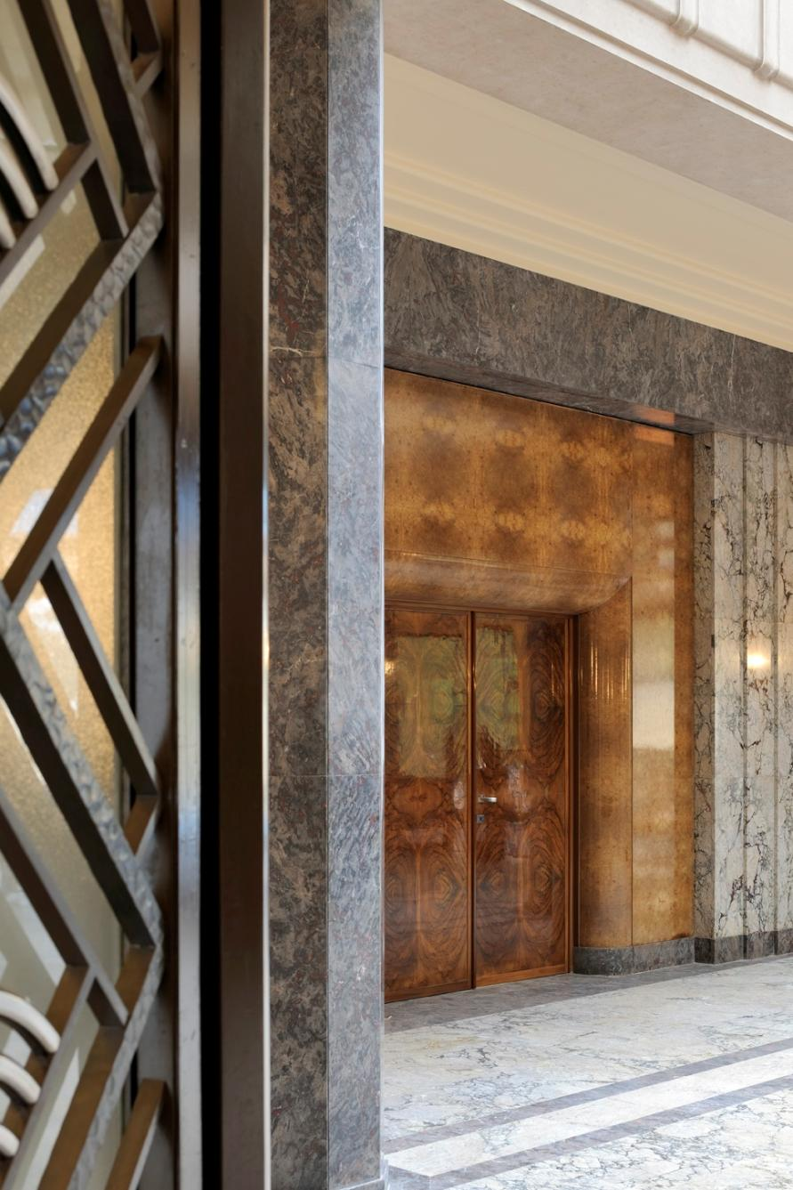
Ma²
Georges De Kinder

Slide 20
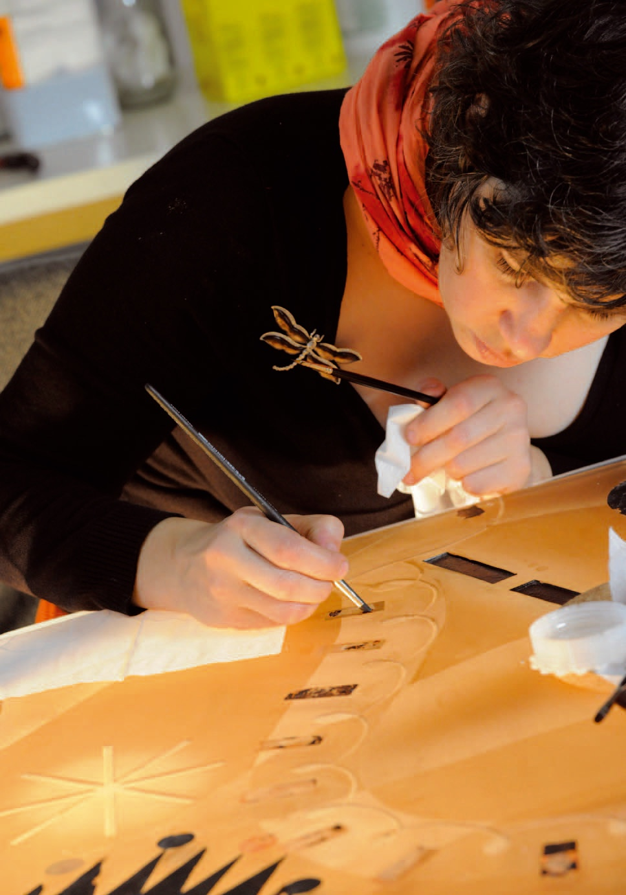
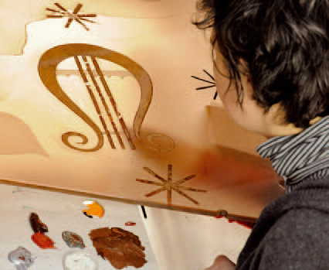
Georges De Kinder
VILLA EMPAIN

Slide 21
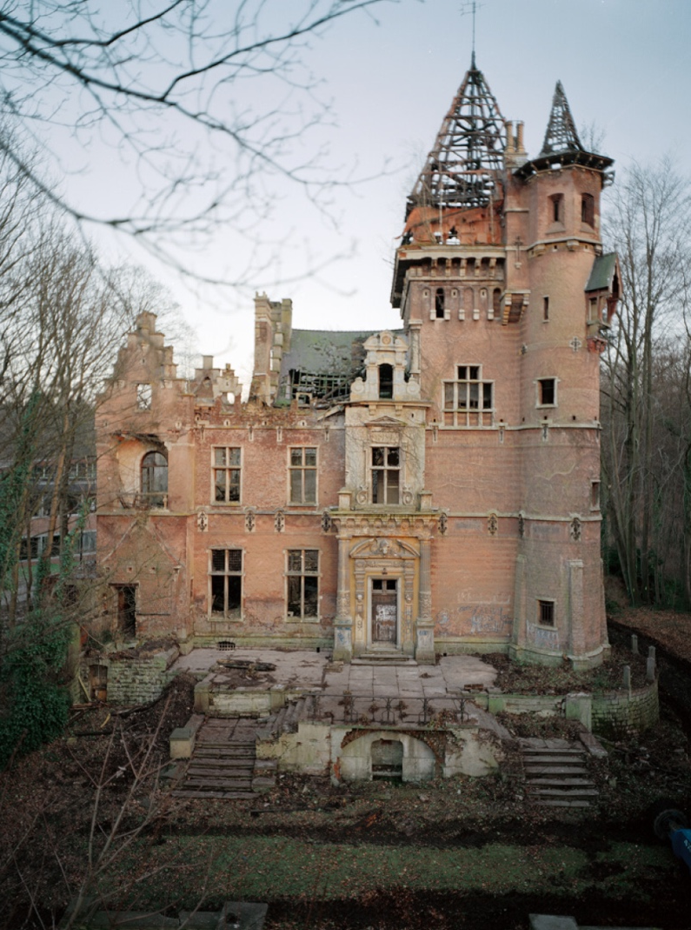
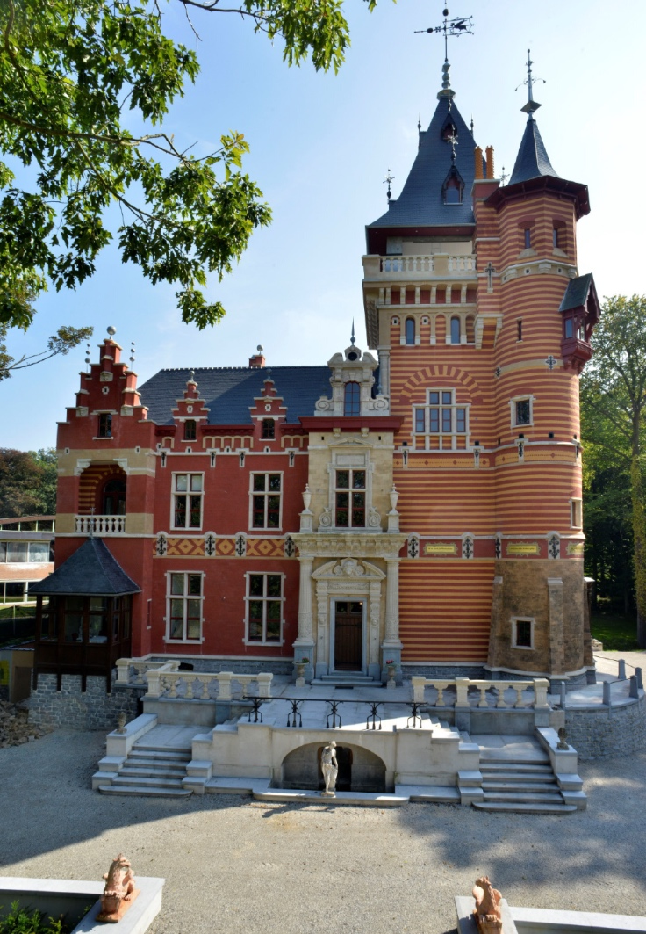
CHÂTEAU CHARLE-ALBERT
CHÂTEAU CHARLE ALBERT

Slide 22
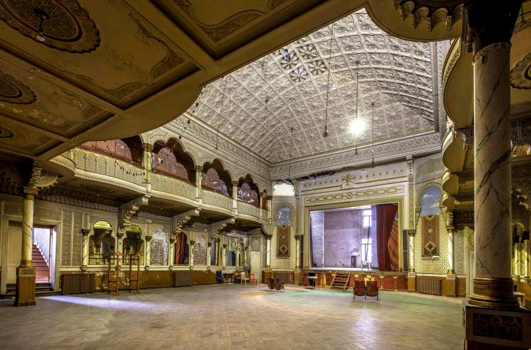
Marie Françoise Plissart
AEGIDIUM
AEGIDIUM

Slide 23
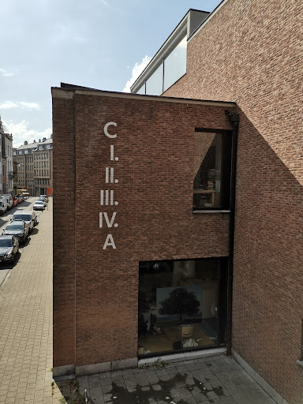
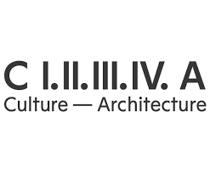
ERIC HENNAUT

Slide 24
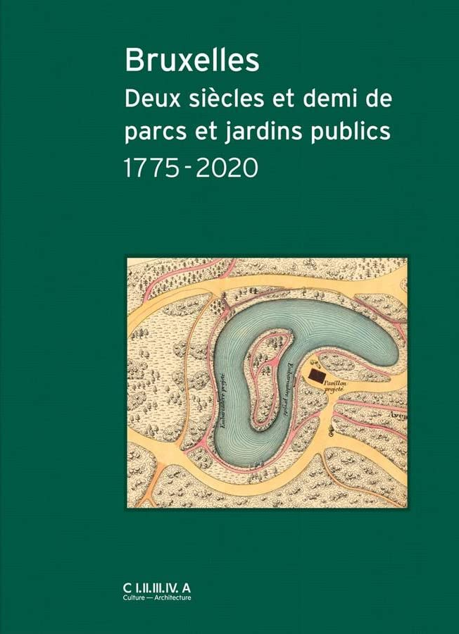
COURS DE TECHNOLOGIE DE LA RESTAURATION
(partie 2/2)
Eric HENNAUT
Historien de l’art (ULB) spécialisé en histoire de l’architecture et de l’architecture paysagère
Auteur de nombreux livres et articles sur l’architecture en Belgique entre les XVIIe et XXe siècles. Parmi ceux-ci : Le bombardement de Bruxelles par Louis XIV et la reconstruction qui s’ensuivit ; Henry Lacoste architecte 1885-1968 ; Bois et métal dans les façades à Bruxelles ; Les maisons de la Grand-Place de Bruxelles ; La Prévoyance Sociale à Bruxelles. Histoire et restauration ; Architectures maçonniques ; Dictionnaire de l'architecture en Belgique de 1830 à nos jours.
Attaché scientifique et archiviste aux Archives d’Architecture Moderne à Bruxelles de 1985 à 2010, il a réalisé diverses études et missions de conseil préalables au classement et à la restauration de bâtiments historiques. Responsable des archives à la Fondation CIVA à Bruxelles depuis 2011.
Enseigne dans l’option Patrimoine & restauration à l’École de La Cambre puis à l’ULB depuis 1994.
La conservation et la restauration du patrimoine architectural sont indissociables de la connaissance des matériaux de construction utilisés.
Le cours aborde les matériaux les plus courants dans l’architecture occidentale, principalement dans le gros œuvre : pierre, brique, bois, métaux.
Ils font l’objet d’une triple approche historique, technologique et esthétique afin de tenter de saisir les logiques de leur usage.
Le cours est complété par des visites de bâtiments.
2020

Slide 25
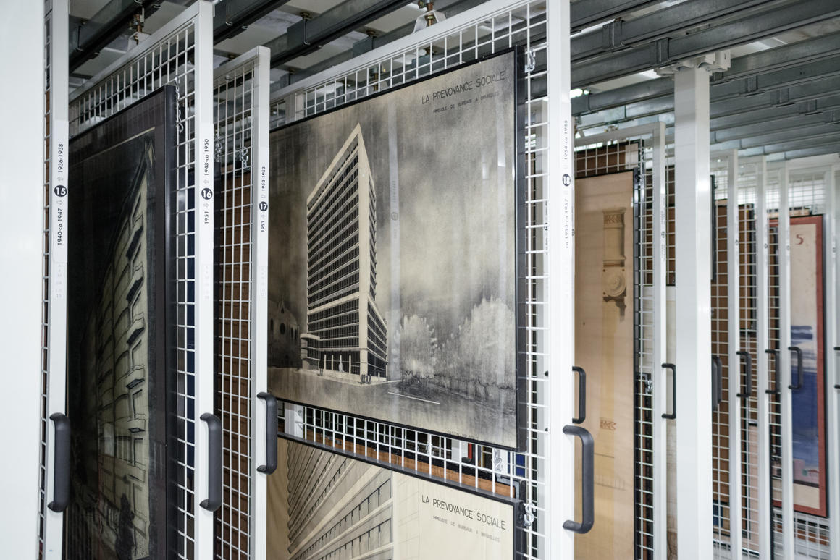
ARCHIVES DU CIVA
AEGIDIUM

Slide 26
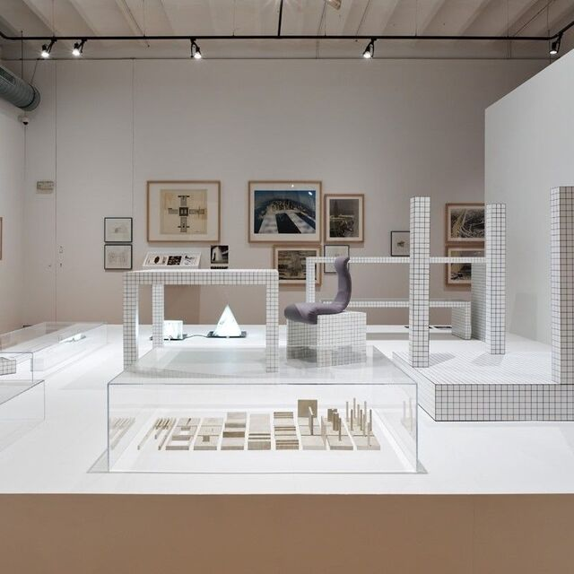
EXPOSITIONS DU CIVA
AEGIDIUM

Slide 27
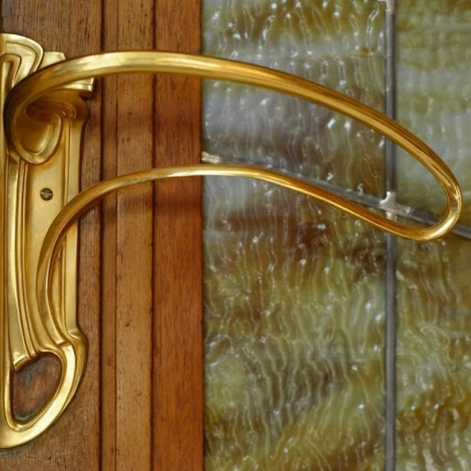
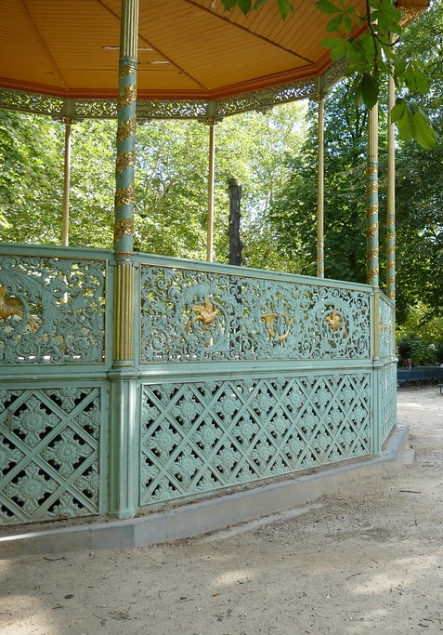
LAITON
VERRE AMERICAIN
FONTE
DORURE
AEGIDIUM

Slide 28
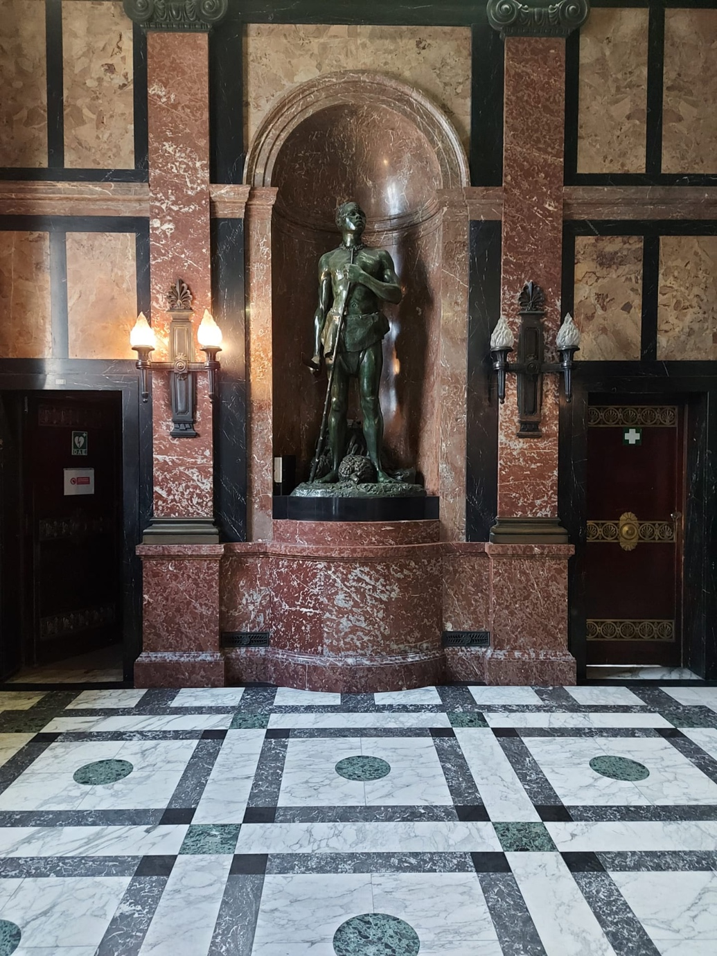
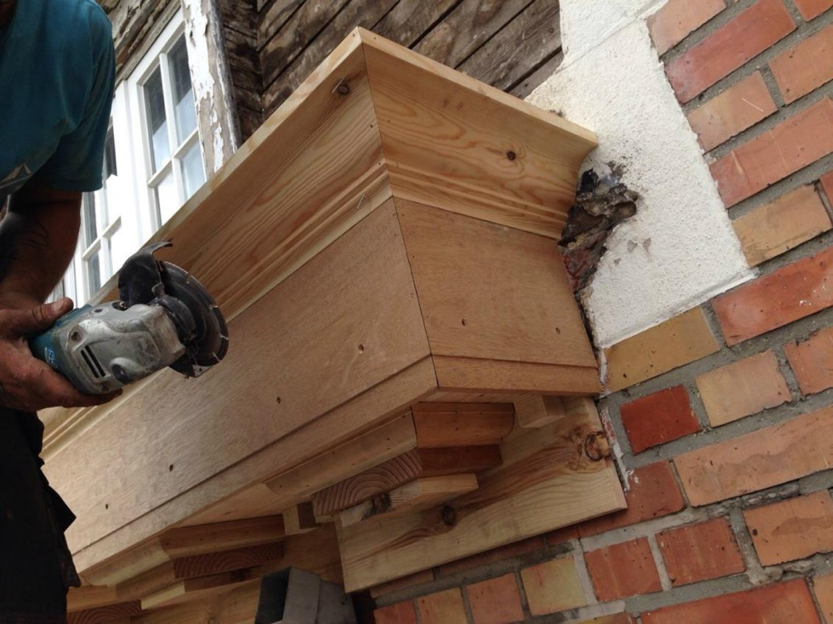
MARBRES
BOIS

Slide 29
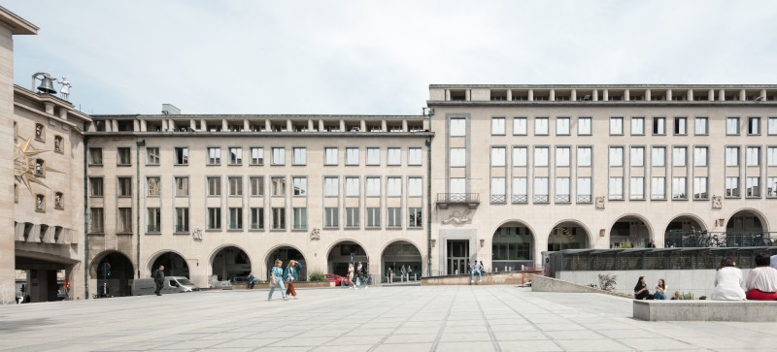

GUY CONDE-REIS

Slide 30
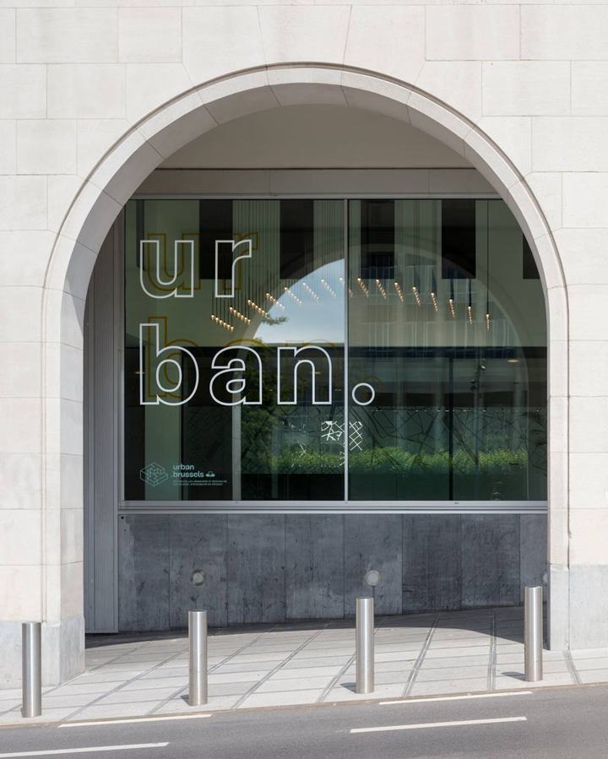
CONSERVATION - RESTAURATION
REFLEXIONS & METHODOLOGIE
Guy CONDE-REIS
Architecte - La Cambre + licencié en Sciences Appliquées - Histoire de l’Architecture – UCL,
Architecte-conseil en restauration à la Direction des Monuments et des Sites / Bruxelles de 1997 à 2019
Chargé du développement culturel d’Urban depuis 2019
- Accompagnement technique et administratif des permis d’urbanisme liés à des monuments classés
- Accompagnement des chantiers de restauration de monuments classés
- Auteur d’articles à caractère scientifique et coordinateur d’ouvrages divers sur quelques monuments de Bruxelles
Ce cours explique l’intérêt et les objectifs des différentes étapes du projet de conservation-restauration :
1. étude historique (dépouillement d'archives, photothèques, collections diverses, etc.);
2. archéologie du bâti (observation comparée des matériaux de construction, datation, dendrochronologie, sondages des finitions, analyses en laboratoire, etc.):
3. relevés métrique, photographique, photogrammétrie, etc.;
4. détermination de "l'âge d'or" du monument;
5. prise en compte des besoins actuels des usagers du bien, des normes de sécurité ou d'urbanisme, des économies d'énergie, etc.
6. synthèse et projet;
7. dossier de restauration : plans, relevés, détails, cahier des charges, etc.;
8. suivi de chantier.
Le cours est illustré par bon nombre de cas concrets de restauration de monuments.

Slide 31




CHÂTEAU CHARLE ALBERT

Slide 32

COMITE SCIENTIFIQUE MUSEE HORTA
CHÂTEAU CHARLE ALBERT

Slide 33



Slide 34



Slide 35


EXPOSITIONS PATRIMOINE
CURATOR : YVAN STRAUVEN

Slide 36


OUVRAGES
PARTIMOINE XXe SIECLE

Slide 37
Merci de votre attention !

